Slide 1
স্বাগতম

Slide 2
শিক্ষক পরিচিতি
জয়শ্রী রায়
সহকারি শিক্ষক
মিয়াপাড়া সরকারী প্রাথমিক বিদ্যালয়
কালীগঞ্জ,লালমনিরহাট।

Slide 3
পাঠ পরিচিতি
বিষয়ঃপ্রাথমিক বিজ্ঞান
শ্রেণিঃ চতুর্থ
অধ্যায়ঃসপ্তম
পাঠঃপ্রাকৃতিক সম্পদ
পাঠ্যাংশঃমানুষ শক্তি.....করা হয়
সময়ঃ৪০ মিনিট

Slide 4
শিখন ফল
১৭.৩.১সৌরশক্তিকে প্রাকৃতিক সম্পদ হিসেবে বর্ণনা করতে পারবে।
১৭.৩.২সৌর শক্তিকে আহরণ করার
প্রযুক্তিগত পদ্ধতি বর্ণনা করতে পারবে।

Slide 5
ছবিতে আমরা কী দেখতে পাচ্ছি

Slide 6
পাঠের শিরোনাম
সৌরশক্তি

Slide 7
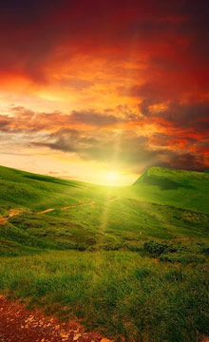
সৌরশক্তি একটি প্রাকৃতিক সম্পদ

Slide 8
সূর্য থেকে আলো ও তাপ পৃথিবীতে আসে

Slide 9
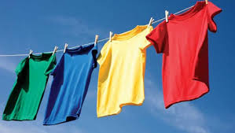
সূর্য থেকে পাওয়া রোদকে ব্যবহার করে আমরা ভেজা কাপড় শুকাই

Slide 10
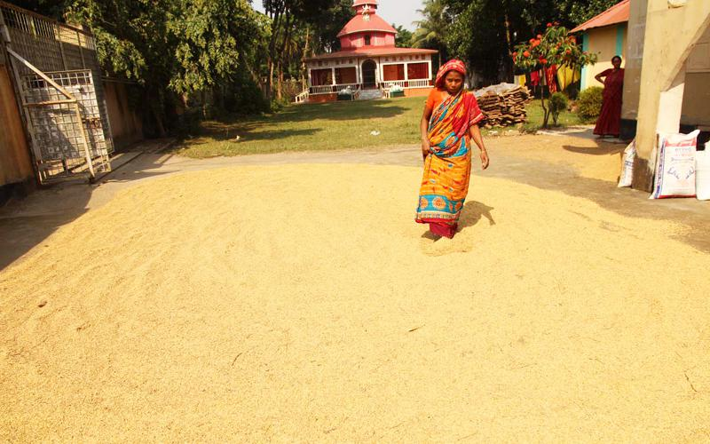
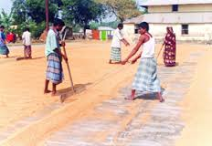
রোদে আমরা ধান ও অন্যান্য ফসল শুকিয়ে সংরক্ষণ করি।

Slide 11
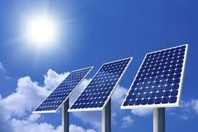
সূর্যের আলোকে সৌর প্যানেলের সাহায্যে সংগ্রহ করে আমরা তাপ পেতে পারি।

Slide 12
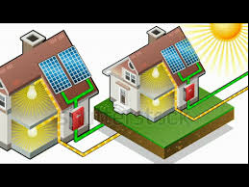
আবার সূর্যের আলো সংগ্রহ করে বিদ্যুৎ উৎপাদন করা হয়।

Slide 13
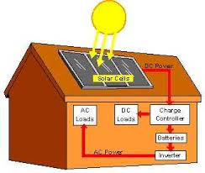
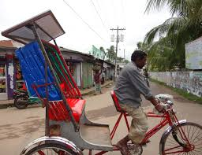
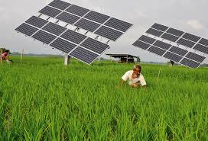
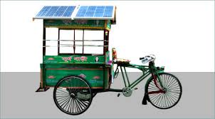
আমাদের দেশেও এ পদ্ধতিতে বিদ্যুৎ উৎপাদন শুরু হয়েছে।

Slide 14
দলীয় কাজ
তোমরা দুটি দলে ভাগ হও
১. প্রথম দল সৌরশক্তি কেন প্রাকৃতিক সম্পদ তা লিখ।
২. দ্বিতীয় দল সৌরশক্তি কী কী কাজে লাগে লিখ।

Slide 15
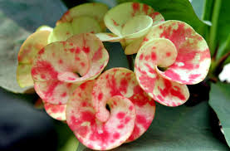
তোমরা এখন বইয়ের ৪৪ পৃষ্ঠা বের করে মিলিয়ে নাও।

Slide 16
মূল্যায়ন
শূন্যস্থান পূরণ কর
প্রাকৃতিক
১.সৌরশক্তি-------------সম্পদ।
২.সূর্যের আলোকে --------------------সাহায্যে সংগ্রহ করা যায়।
৩.আমরা বিভিন্ন ফসল---------শুকিয়ে সংরক্ষণ করি।
সৌর প্যানেলের
রোদে

Slide 17
নিচের প্রশ্ন গুলোর উত্তর দাও
১।সৌর প্যানেল কী কাজে ব্যবহার করা হয়?
২।সৌরশক্তি কেন প্রাকৃতিক সম্পদ?

